Slide 1


Chủ đề 6
KỸ THUẬT LẬP TRÌNH
BÀI 17:
DỮ LIỆU MẢNG MỘT CHIỀU
VÀ MẢNG HAI CHIỀU
Notes:
To change the image on this slide, select the picture and delete it. Then click the Pictures icon in the placeholder to insert your own image.

Slide 2
NỘI DUNG BÀI HỌC
Cấu trúc dữ liệu mảng một chiều
Cấu trúc dữ liệu mảng hai chiều
1
2

Slide 3
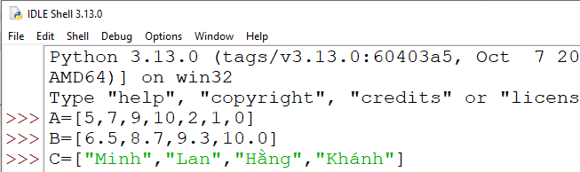
1. CẤU TRÚC DỮ LIỆU MẢNG MỘT CHIỀU
Khái niệm:
Trong Tin học, dữ liệu mảng một chiều là cấu trúc dữ liệu bao gồm một dãy các phần tử có cùng kiểu dữ liệu
Trong Python, dữ liệu mảng một chiều có thể được biểu diễn bằng danh sách (list) với các phần tử có cùng kiểu dữ liệu.
Ví dụ:

Slide 4
1. CẤU TRÚC DỮ LIỆU MẢNG MỘT CHIỀU
a) Khởi tạo mảng một chiều trong Python

Slide 5
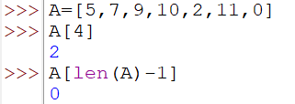
1. CẤU TRÚC DỮ LIỆU MẢNG MỘT CHIỀU
b) Truy cập phần tử mảng
<Tên mảng>[chỉ số]
Ví dụ:

Slide 6
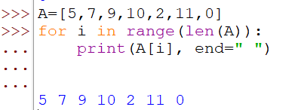
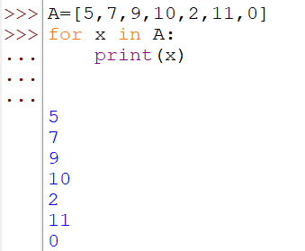
1. CẤU TRÚC DỮ LIỆU MẢNG MỘT CHIỀU
c) Duyệt từng phần tử của mảng
- Dùng toán tử in hoặc for .. in
Ví dụ:

Slide 7
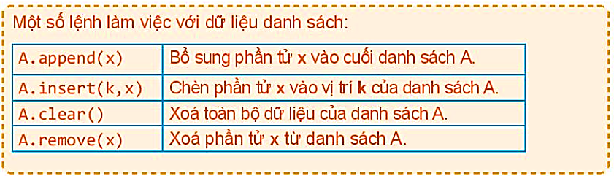
1. CẤU TRÚC DỮ LIỆU MẢNG MỘT CHIỀU
d) Các lệnh cơ bản làm việc với danh sách

Slide 8




1. CẤU TRÚC DỮ LIỆU MẢNG MỘT CHIỀU
d) Các lệnh cơ bản làm việc với danh sách
Ví dụ:

Slide 9
1. CẤU TRÚC DỮ LIỆU MẢNG MỘT CHIỀU
Lưu ý: Mặc dù mảng được biểu diễn bằng dữ liệu list, nhưng không được đồng nhất khái niệm mảng của khoa học máy tính với kiểu dữ liệu list trong python

Slide 10
2. CẤU TRÚC DỮ LIỆU MẢNG HAI CHIỀU
Mô hình danh sách trong danh sách của Python
Ví dụ
 | 0 | 1 | 2
0 | 1 | 2 | 3
1 | 4 | 5 | 6
2 | 7 | 8 | 9
A[0] = [1,2,3]
A[1] = [4,5,6]
A[2] = [7,8,9]
A[0][0] = 1
A[1][0] = 4
A[2][2] = 9

Slide 11
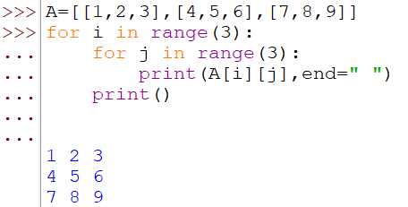
2. CẤU TRÚC DỮ LIỆU MẢNG HAI CHIỀU
b) Mô hình mảng hai chiều của Python
 | 0 | 1 | 2
0 | 1 | 2 | 3
1 | 4 | 5 | 6
2 | 7 | 8 | 9

Slide 12
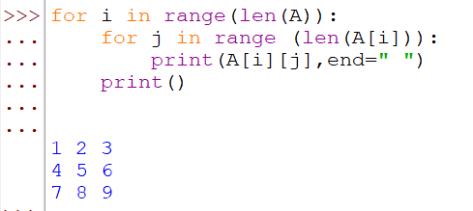
2. CẤU TRÚC DỮ LIỆU MẢNG HAI CHIỀU
b) Mô hình mảng hai chiều của Python
 | 0 | 1 | 2
0 | 1 | 2 | 3
1 | 4 | 5 | 6
2 | 7 | 8 | 9

